Slide 1
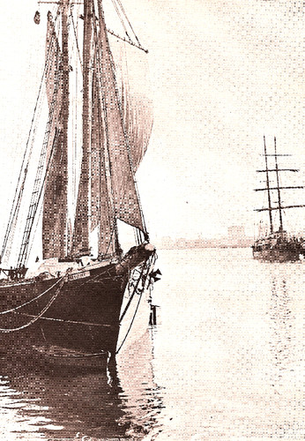
VIAGEM PELOS MARES DA LITERATURA
Dos Almanaques à Nova Poesia
Manuel Brito-Semedo

Slide 2
Uma proposta de navegação pelos mares da literatura como se de uma “viagem” pelas ilhas se tratasse, com portos de chegada e de partida.
Os portos serão as ilhas dos marcos da literatura, perfeitamente datados, em função das publicações usadas pelas diferentes gerações de escritores.

Slide 3
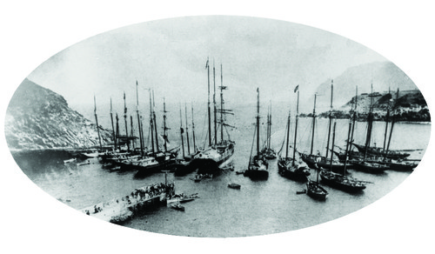
Porto de Furna, Brava, anos de 1800

Slide 4
Sendo Cabo Verde um arquipélago no meio do Atlântico e na intercepção de dois mundos, os poetas tornaram-se marinheiros e navegaram nos rumos longínquos de todos os mares
Capitão dos mares /foi só na imaginação que o fui…/ […] / Era tudo mentira/ dos meus versos/ impossíveis/ da minha fantasia. Capitão dos mares!/ nem sabia navegação
e a temática do mar tornou-se uma obsessão e um fascínio.

Slide 5
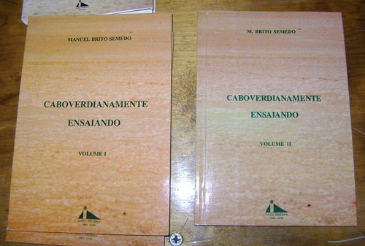

Diários de Bordo

Slide 6
Soprando de barlavento, o vento é de feição… e o veleiro lá vai com o rumo traçado através da literatura.
E como é bom partir mesmo dentro da nossa fantasia!

Slide 7

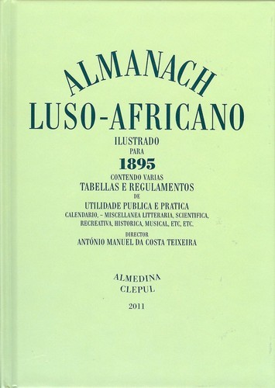
Porto dos Veteranos dos Almanaques,
São Nicolau, 1854-1932

Slide 8
Largamos as amarras onde tudo começou, no Seminário Liceu (1866-1917), sob o desígnio da cultura greco-latina, e com um discurso decalcado do português vernáculo.
Esta geração tem o mérito de ter criado as condições necessárias para o surgimento de uma verdadeira literatura cabo-verdiana.

Slide 9
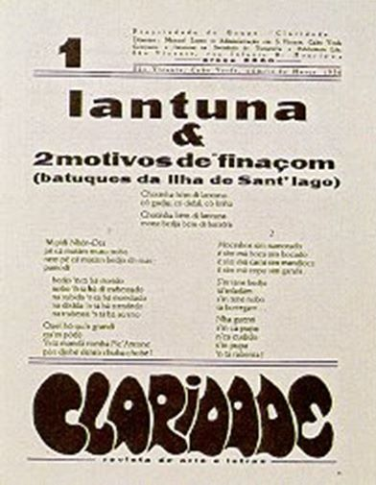
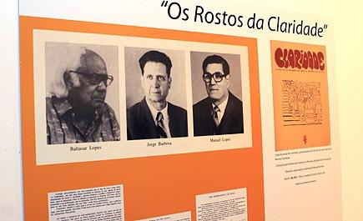
Porto Grande da Claridade,
São Vicente, 1936-1960

Slide 10
Tendo como tripulantes a primeira geração da Claridade, saímos carregados com nove números da sua revista de arte e letras, num discurso híbrido do crioulo com o português falado.
As suas “certezas sistemáticas” (fincar os pés na terra) tiveram como auxílio metodológico a investigação de outras latitudes: o modernismo da Presença (Portugal), de que António Pedro terá tido uma influência na sombra, e o Realismo Nordestino (Brasil), de José Lins do Rego, Graciliano Ramos, Jorge Amado e tantos outros.

Slide 11
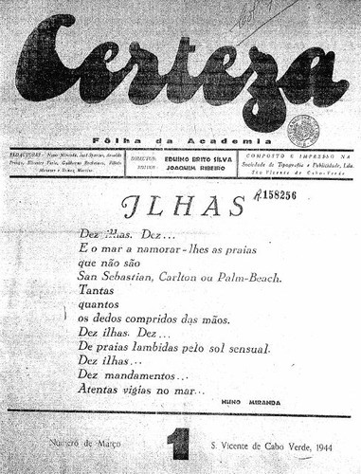
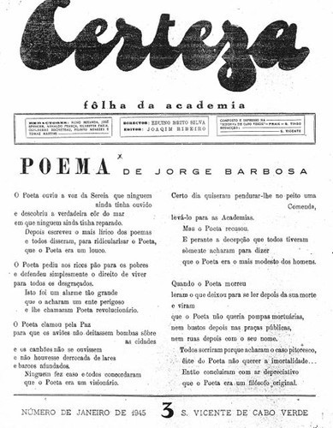
Porto Deslumbrante da Certeza,
São Vicente, 1944 e 1945

Slide 12
Com uma força catalisadora que veio de fora (o neo-realismo português), António Nunes e Henrique Teixeira de Sousa integraram a tripulação com a força das suas ideias e juventude.
António Nunes, com uma poesia visionária, antecipa em trinta anos a independência política de Cabo Verde – sonho que, um dia,/ estas leiras de terra […] serão nossas. Teixeira de Sousa, com a sua ficção da contemporaneidade, faz a sociologia histórica das gentes do Mindelo nos romances Capitão-de-Mar-e-Terra (1984), Djunga (190) e Entre duas Bandeiras (1994).

Slide 13
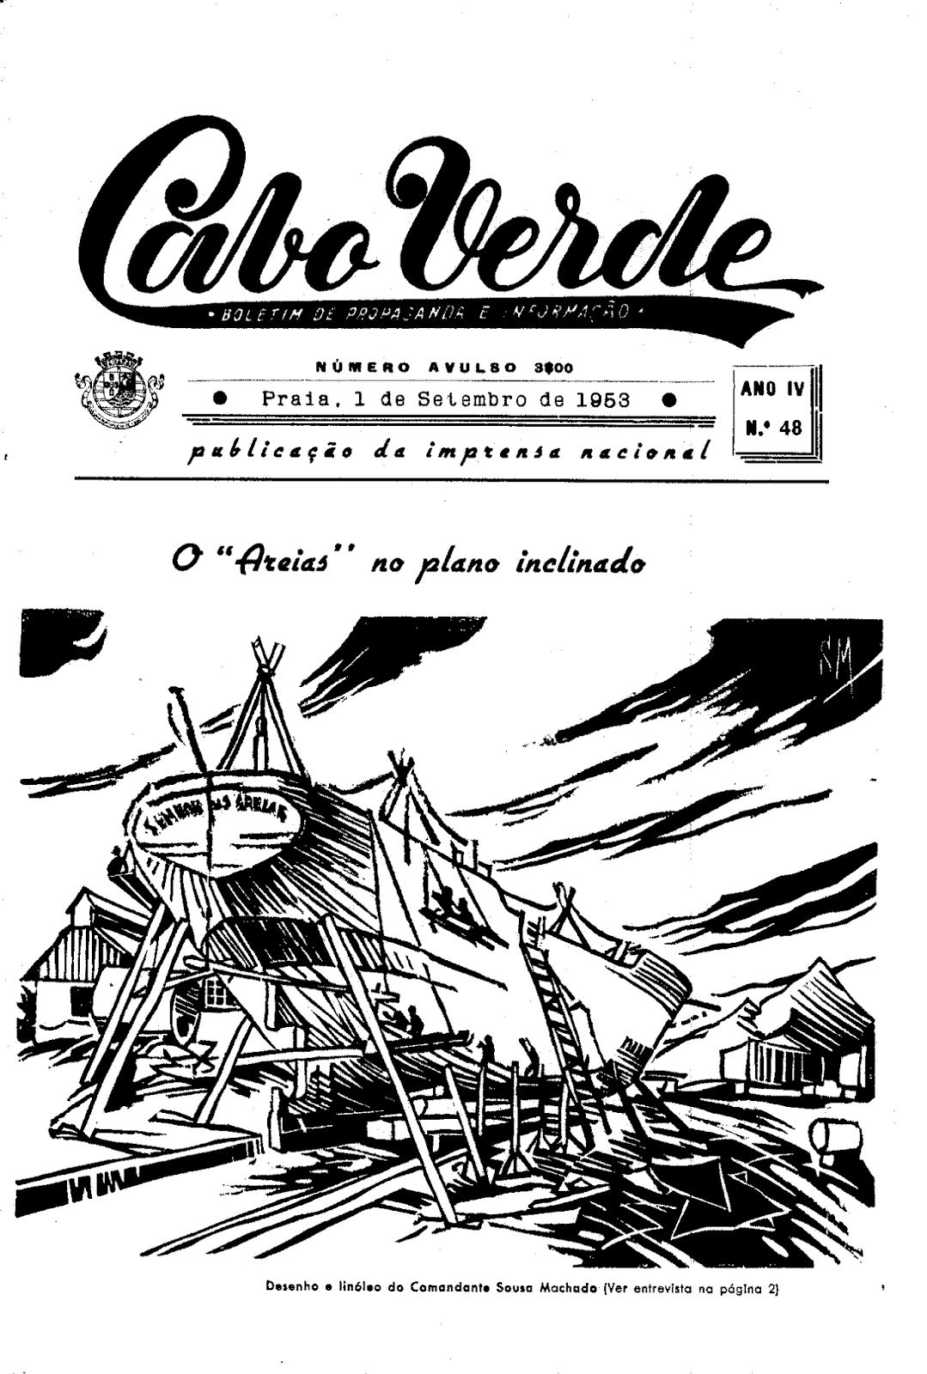
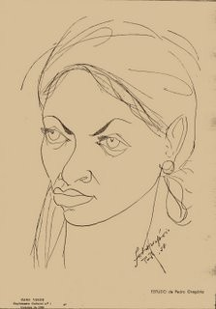
Porto Novo do Suplemento Cultural,
Santiago, 1958

Slide 14
Das cidades portuguesas de Lisboa e Coimbra, integra a plêiade de marinheiros, uma nova geração, a que “não vai para Pasárgada”, que é “mais culturalmente activa” que as gerações anteriores. O seu discurso é cheio de interferências, de misturas e de alternâncias do crioulo e do português.
Destacam-se Gabriel Mariano, Ovídio Martins e Onésimo Silveira. A sua poesia, em verso e em prosa, é de luta mas também de amor e de certeza. A sua abordagem do tema serviçal/contratado/ escravo para as roças de São Tomé é feita em tom de protesto e de revolta.

Slide 15
Boletim dos Alunos do Liceu Gil Eanes,
São Vicente, 1959
Corsino Fortes estreou-se como poeta em 1959 no Boletim dos Alunos do Liceu Gil Eanes com o poema “Mindelo” e posteriormente colaborou na Claridade, revista de arte e letras, no seu último número, e no Cabo Verde – Boletim de Informação e Propaganda.

Slide 16
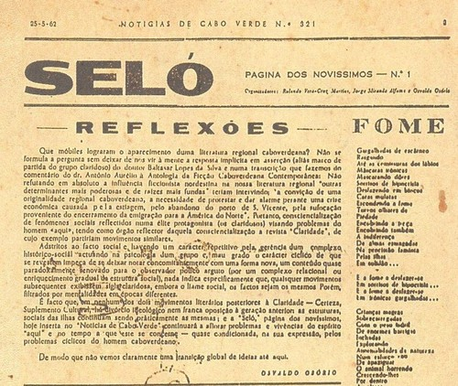
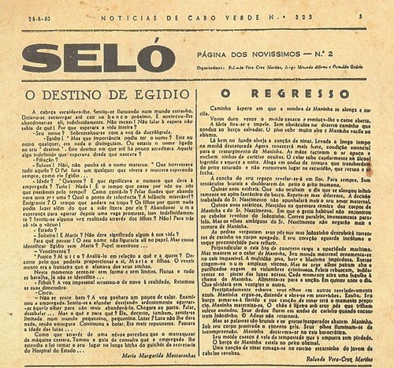
Porto Novíssimo do Seló,
São Vicente, 1962

Slide 17
Içamos poemas da “novíssima geração” e embarcaram Arménio Vieira e Oswaldo Osório; aquele, pela metaforização do seu discurso, e este, pela ligação que estabelece com os primeiros marinheiros das ilhas, homenageando-os com um livro de poemas.

Slide 18


Porto de Chegada da Nova Poesia,
São Vicente, 1974/1975

Slide 19
Vindos de longe, das sete partidas do mundo, Corsino Fortes e João Varela (i.e. Timóteo Tio Tiofe) integram a já longa lista de marinheiros, usando uma linguagem agressiva e vibrante e soçobrando poemas épicos, Pão & Fonema e O Primeiro Livro de Notcha, respectivamente.
É a tentativa de fazer “a epopeia de um povo”.

Slide 20
Na opinião de Russel Hamilton (1985), estudioso das literaturas africanas de língua portuguesa, João Varela (Mindelo, 1937 – 2007) e Corsino Fortes (Mindelo, 1933 – 2015) lançaram um estilo poético consistente com a entrada de Cabo Verde dentro da corrente turbulenta da história.

Slide 21
Fim da Viagem
Chegamos ao fim desta viagem à procura de Cabo Verde pelos mares da literatura, através de pouco mais de duzentas páginas. Mantivemos como rumo o percurso temático, à latitude, e a evolução do discurso literário, à longitude.
Porto de Furna, Brava, anos de 1800

Slide 22
Considerações Finais
Em síntese, o surgimento da Claridade, em 1936, com uma rotura formal e temática, em relação à geração anterior, é o grito da independência literária de Cabo Verde.
A herança claridosa foi tão pesada que as gerações posteriores não conseguiram libertar-se dela e a literatura cabo-verdiana navegou sempre no mesmo mar temático e formal. Contudo, em 1974/1975 surge a proposta de uma “Nova Poesia” com uma renovação temática e a elaboração de uma nova gramática poética.

Slide 23
Sob o signo da renovação, o período da pós-independência tem revelado alguns valores e acrescentado novas publicações às anteriores, destacando-se a revista de intercâmbio cultural Ponto & Vírgula (São Vicente, 1983-1986), que vem retomar o fio geracional interrompido no Seló.
Para um estudo objectivo deste período, é preciso que haja distanciamento temporal suficiente. No domínio da poesia, têm-se revelado Jorge Carlos Fonseca, Henrique Oliveira e Velhinho Rodrigues, e, no domínio da ficção, Germano Almeida.

Slide 24
VIAGEM PELOS MARES DA LITERATURA
Dos Almanaques à Nova Poesia
Manuel Brito-Semedo

